Slide 1
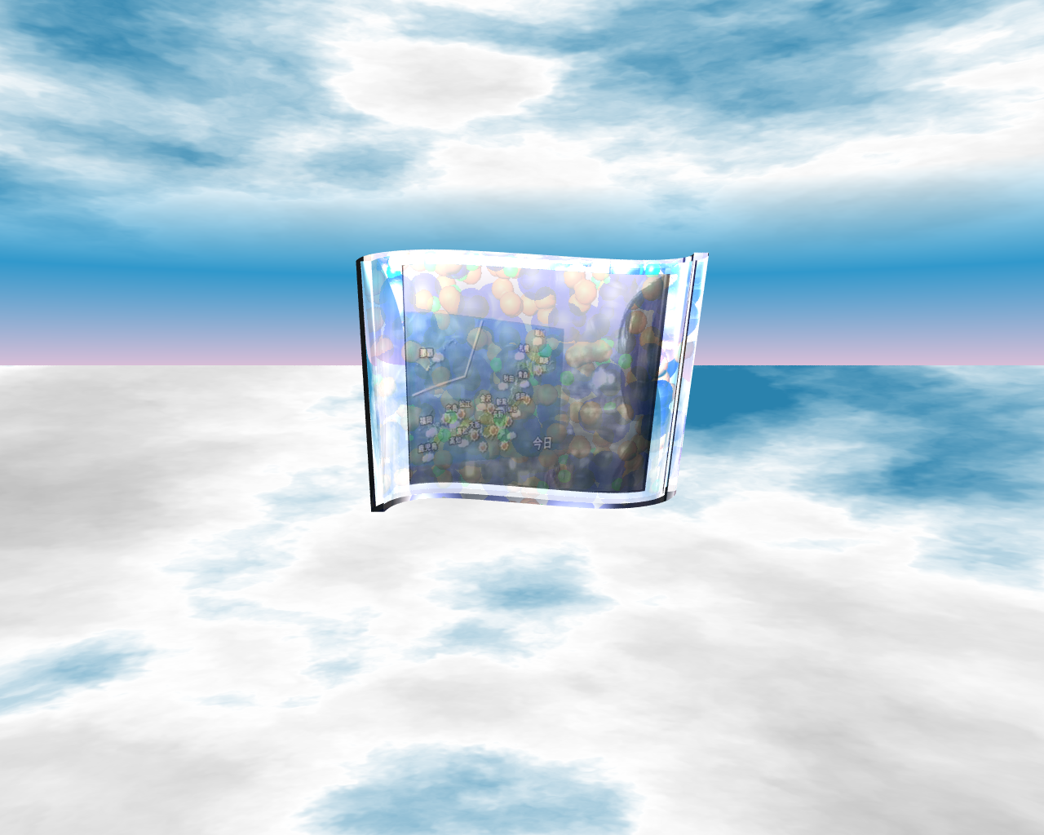
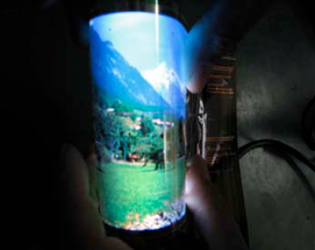
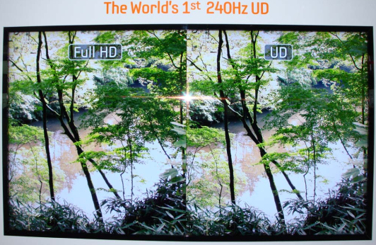
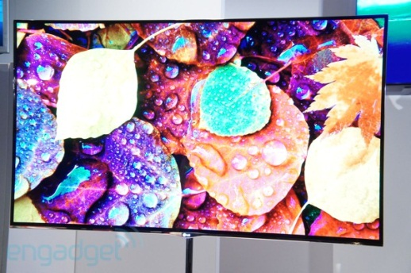
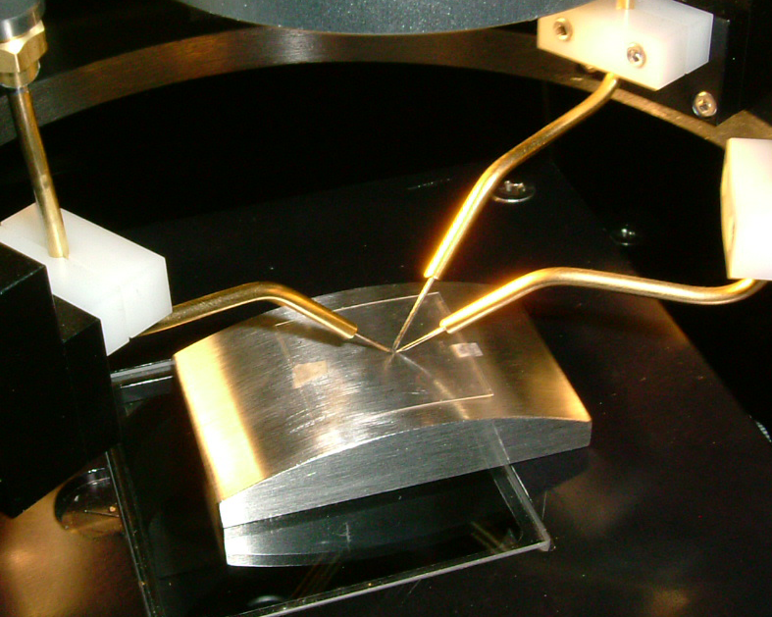
「ガラス半導体」が
「高精細タブレットPC」をつくる
東京工業大学 応用セラミックス研究所
神谷利夫
6.5” フレキシブル有機EL
160×272, WQVGA
(SMD, SID2010/APL2009)
70”液晶TV
3840×2160
(SEC, FPDI2010)
55” 有機EL
1,920×1,080, FHD
(LG Display CES2011)
透明で曲がる
酸化物トランジスタ

Slide 2
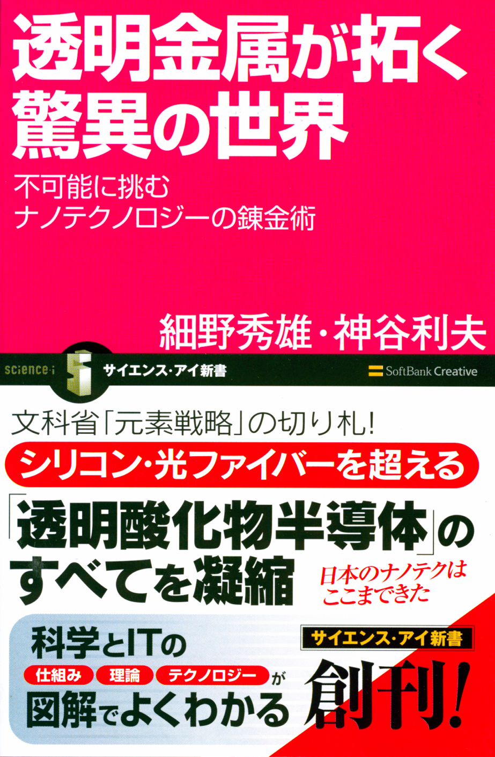
参考図書： 透明金属が拓く脅威の世界 ［絶版 !!］
第１章 プロローグ：材料研究が持つ可能性
第２章 透明金属の用途
第３章 透明ってどういうこと？
金属と絶縁体の違いは何？
第４章 電気を流すもの、流さないもの
第５章 色と電気伝導度の関係
第６章 新しい透明金属と応用
第７章 ガラスが高性能の
透明トランジスタに変身
第８章 セメントを透明な半導体、
さらに金属に変身させる
第９章 エピローグ：材料科学への誘い

Slide 3
講演の内容
酸化物トランジスタ
アモルファス酸化物半導体： 新しい半導体材料
現在のアモルファスシリコンを置き換える性能
アモルファス ＝ 「結晶ではない」
結晶ではない酸化物 ＝ 「ガラス」 ＝＞ 「ガラス半導体」
・ 酸化物がなぜ面白いか
・ 平面TVはどのようにして動くのか
・ なぜ 「ガラス半導体」 が大事なのか
・「ガラス半導体」が実用化されるまで
・ 「ガラス半導体」 で世の中がどう変わるのか
11

Slide 4
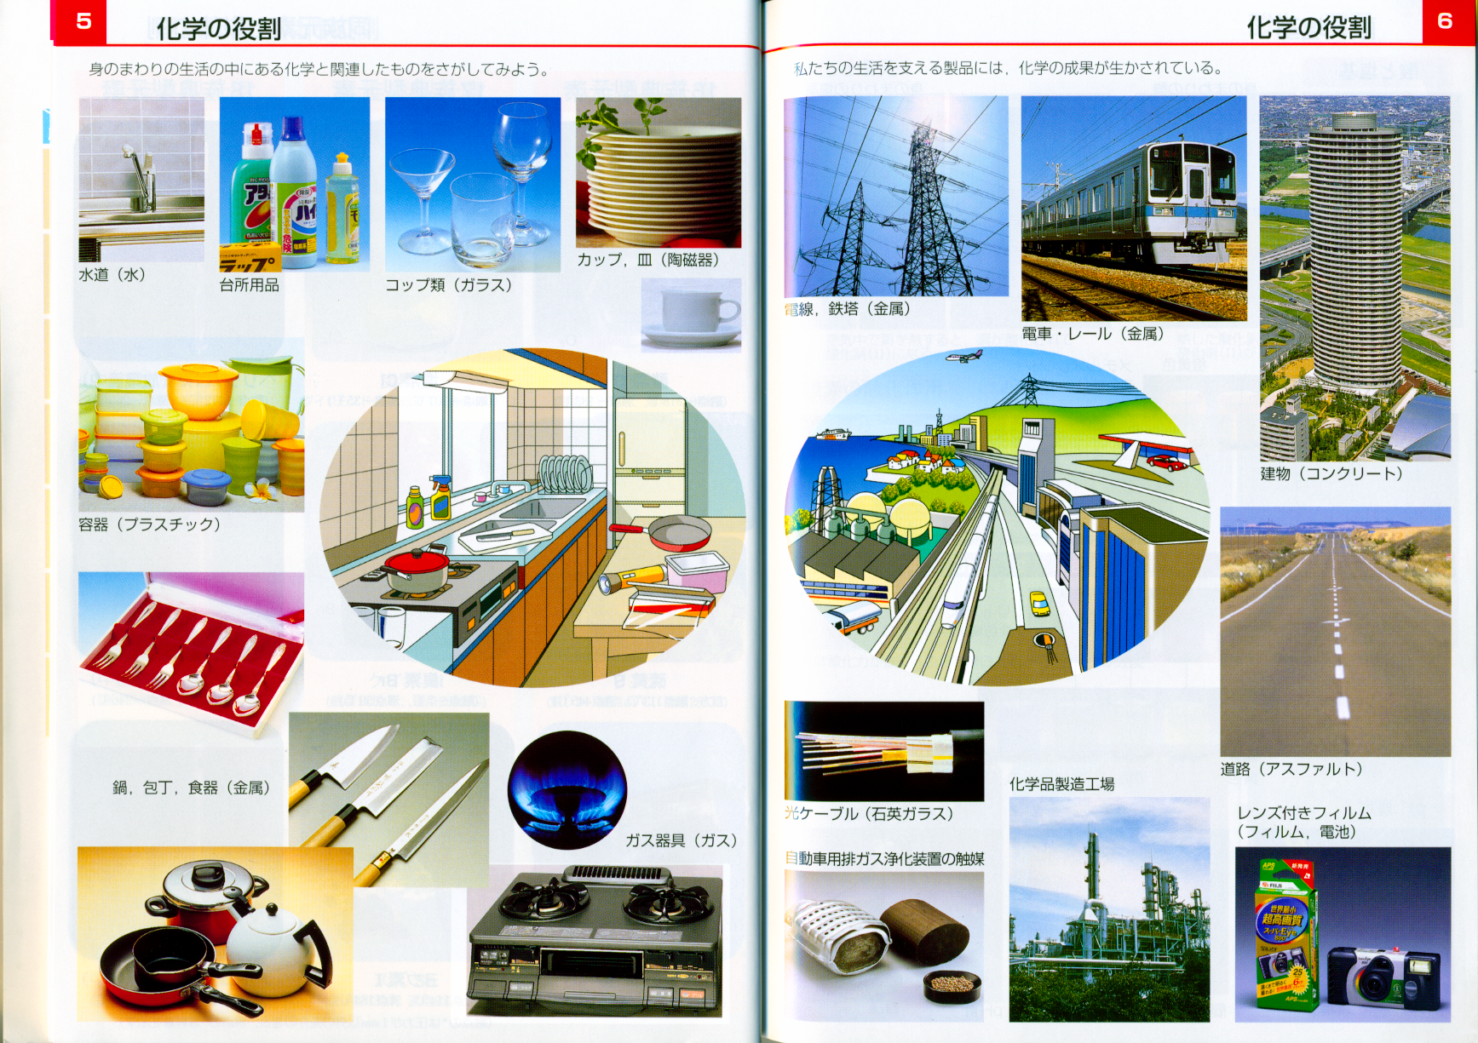
酸化物はどこに？
化学I、数件出版、平成14年3月検定
2

Slide 5
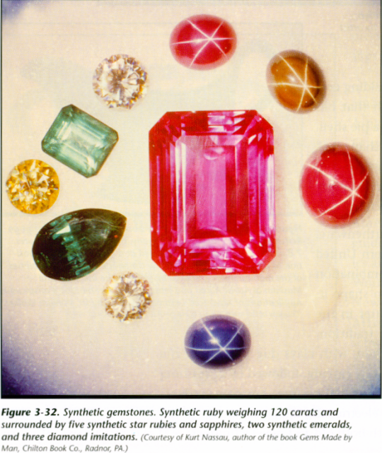
宝石の多くも酸化物
The Magic of Ceramics, D.W. Richerson,
The Am. Ceram. Soc., 2000
人工宝石
C
ダイアモンド: 無色透明
Be₃Al₂Si₆O₁₈ (緑柱石, beryl)
エメラルド： 海緑色
アクアマリン： 淡青色
Al₂O₃
ルビー: Cr³⁺ 0.01~3mol%
赤色（紅玉）
サファイア:
無色透明、他（鋼玉）
SiO₂・nH₂O
オパール: 蛋白石、蛋白光
人造宝石
ZrO₂
キュービックジルコニア
人工宝石
中央: ルビー
周囲：ルビー5個
エメラルド2個
擬似ダイアモンド3個
3

Slide 6
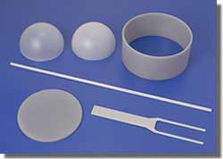

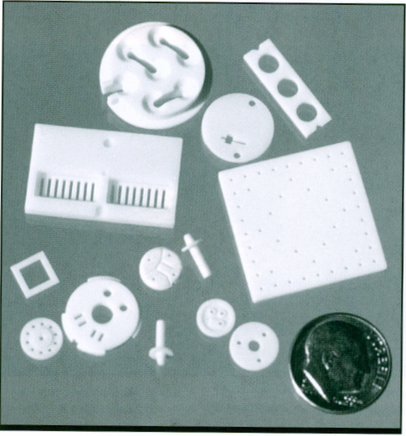
原料は同じ (アルミの例)
粉末
ニューセラミックス、
坂野久夫著、パワー社
“SAPPAL”透光性アルミナ (高圧ナトリウムランプ)
東芝セラミックス
http://www.tocera.co.jp/ja/products/semicon/sapphal.html
焼結体 (細かい単結晶の塊)
単結晶酸化アルミニウム
人工宝石
中央: ルビー
周囲：ルビー5個
エメラルド2個
擬似ダイアモンド3個
The Magic of Ceramics, D.W. Richerson,
The Am. Ceram. Soc., 2000
3

Slide 7
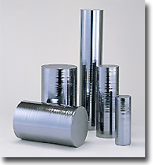
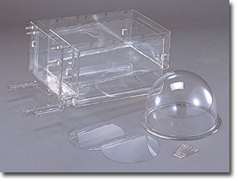
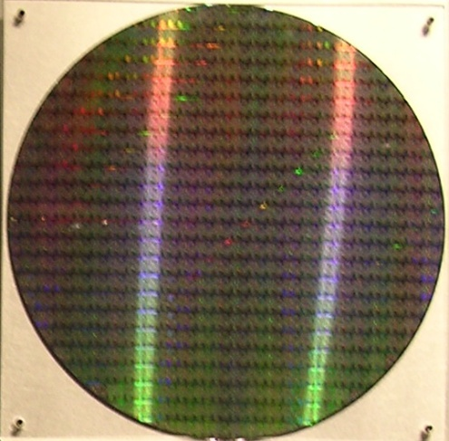
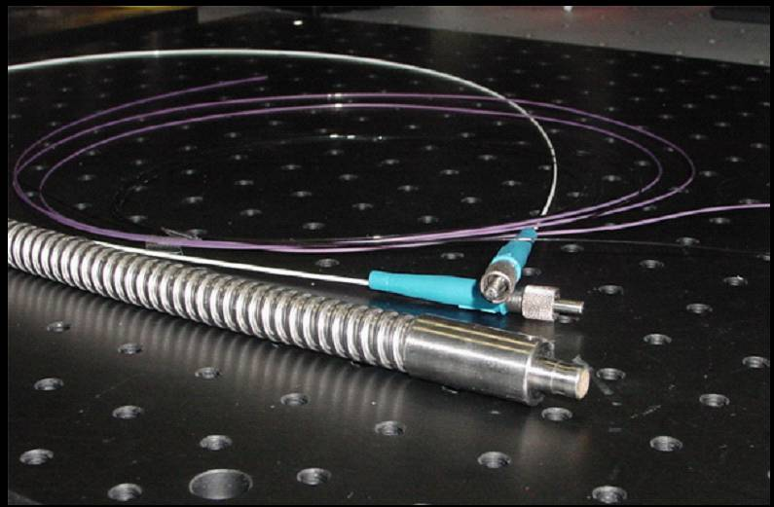
原料は同じ (シリコンの例)
シリコン (Si)
+ 酸素(O₂)
= ガラス (SiO₂)
株式会社 新陽
http://www.sinyo.jp/prod.html
株式会社 新陽
http://www.sinyo.jp/prod.html
窓ガラス、食器、装飾品
コンピュータ(CPU,メモリー)
光ファイバー (深紫外光ファイバー)
インテル博物館
昭和電線電纜株式会社
3

Slide 8
金属の中の電子
隙間があるとよく動く
＝＞電気を流す “金属”
隙間がないと動けない
がけの途中にあるパチンコ玉は
すぐに落ちる
上方向（エネルギー）
ただし、下の箱に隙間が無いと落ちることはできない
横方向
横方向

Slide 9
絶縁体の中の電子
電子がない
隙間がない
がけの途中にあるパチンコ玉は
すぐに落ちる
上方向（エネルギー）
ただし、下の箱に隙間が無いと落ちることはできない
横方向
横方向

Slide 10
半導体の中の電子
温まった電子は
動けるようになる
バンドギャップ
がけの途中にあるパチンコ玉は
すぐに落ちる
上方向（エネルギー）
ただし、下の箱に隙間が無いと落ちることはできない
横方向
横方向

Slide 11
半導体の中の電子
バンドギャップﾟが大きい
＊動ける電子が少ない
＝＞絶縁体
温まった電子は
動けるようになる
バンドギャップ
がけの途中にあるパチンコ玉は
すぐに落ちる
上方向（エネルギー）
ただし、下の箱に隙間が無いと落ちることはできない
横方向
横方向

Slide 12
酸化物の特徴は?
1. 透明 (バンドギャップが大きい)
電気絶縁体
2. 周期表のほとんどの元素を使える
＝＞選択肢が多い
環境にやさしい、複雑で高度な機能
3. 結晶構造が多彩で面白い
自然にナノ構造ができる
4. イオン結合性
半導体には使えないというのが
エレクトロニクス技術の常識
4

Slide 13
酸化物の特徴は?
脆い
曲がる酸化物はたくさんある
電気を流さない
電気を流す酸化物はたくさんある
バンドギャップが大きいことは悪いことばかりではない
構造材料としてしか使えない
使い方によってはSiよりも優れた
半導体デバイスを作れる
5

Slide 14
ブレークスルーへ： 逆張りの発想
1. バンドギャップが大きい
絶縁体に電流を流せる電極になる
2. 専門家に相手にされてこなかった材料
イオン性半導体、アモルファス酸化物
3. ‘変わった’ 結晶構造を積極的に利用
不安定な電子、正孔を安定化
4. 強いイオン性によって何が得られるか？
室温でも動く半導体デバイス
アモルファス中でも大きい電子移動度
5

Slide 15
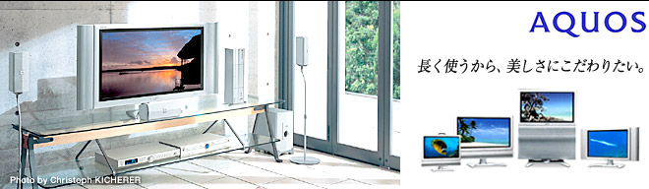
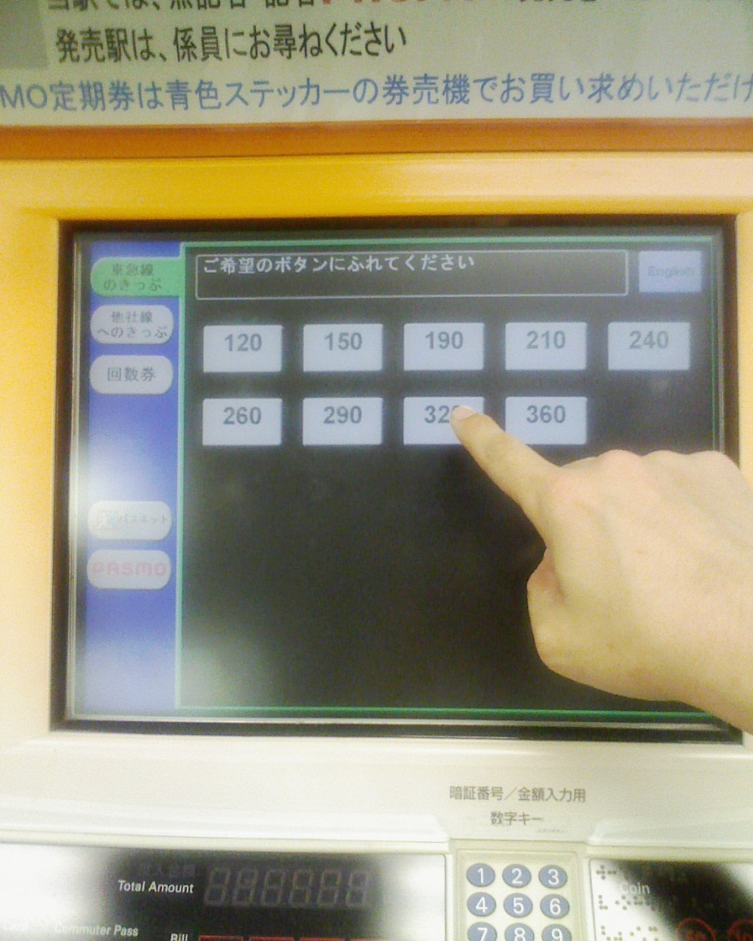
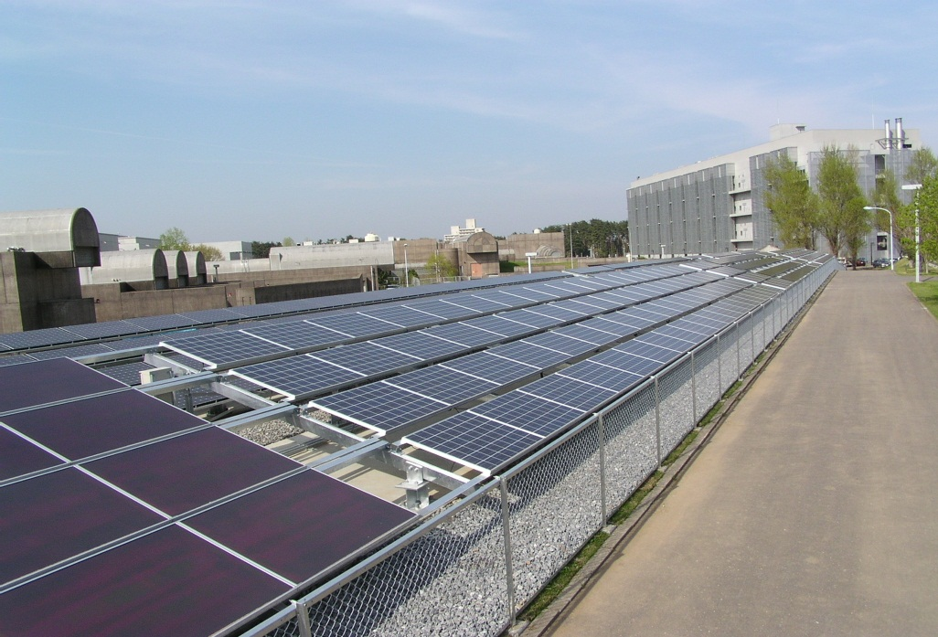
電気を流す酸化物： 透明酸化物導電体
平面ディスプレイ
タッチパネル
Sharp
薄膜太陽電池
産総研, メガソーラータウン
三菱重工
a-Si:H
東急電鉄, すずかけ台駅
6

Slide 16
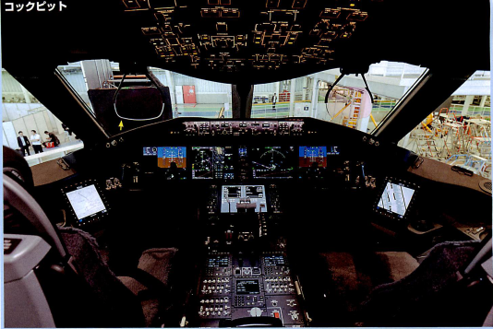
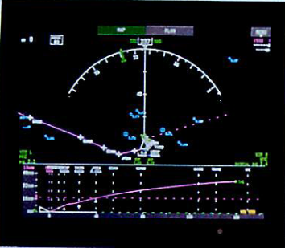
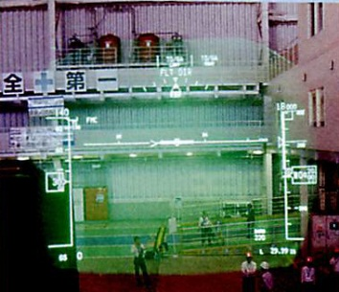
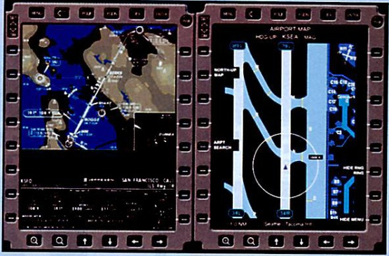
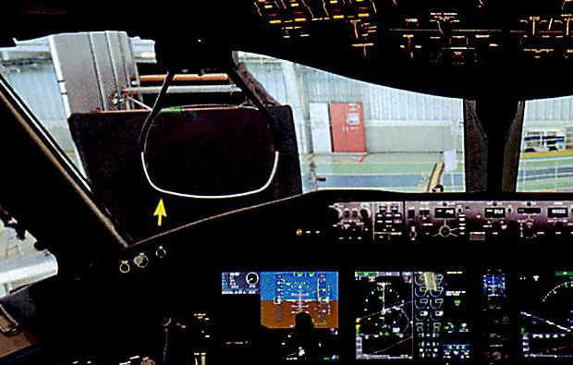
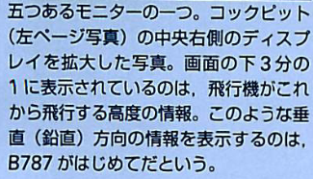
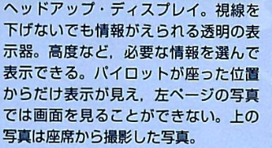
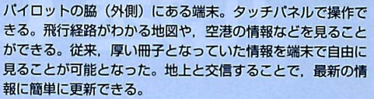
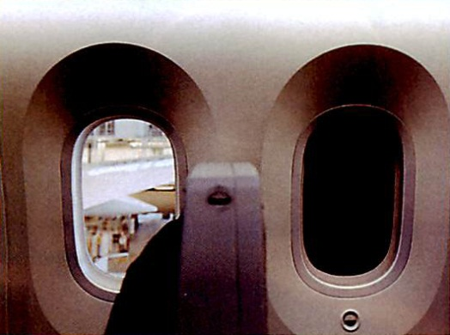
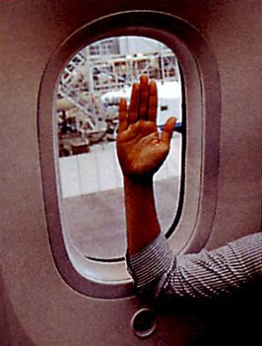
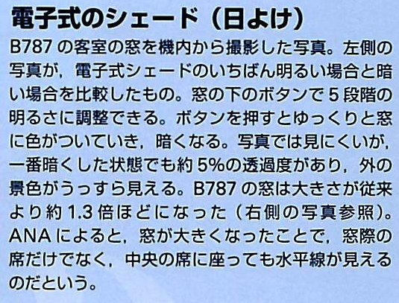
ボーイング787 Dreamliner
Newton2011年12月号
LEDライト
ヘッドアップディスプレイ
タッチパネル
エレクトロクロミックガラス
7

Slide 17
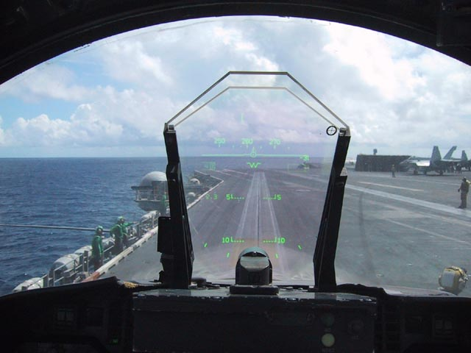
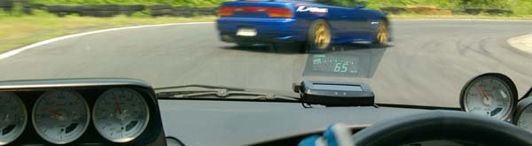
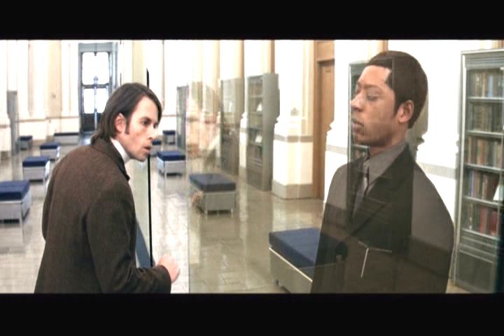
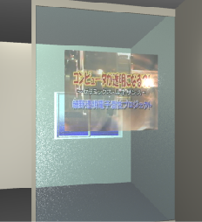
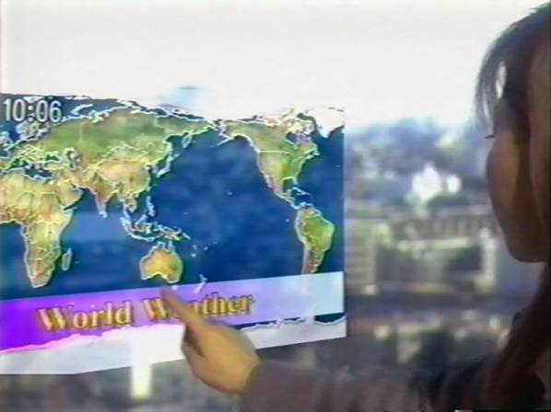
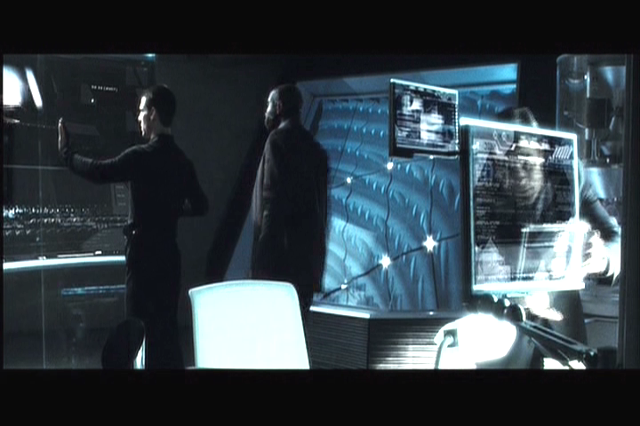
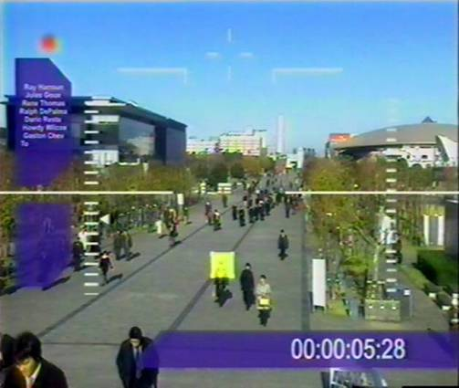
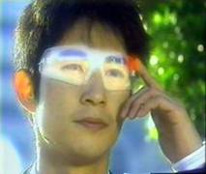
透明ディスプレイの実例
ヘッドアップディスプレイ
映画の中の透明ディスプレイ
Time Machine, 2002, Dreamworks
F/A-18C ホーネット
Wikipedia, Japanese
http://ja.wikipedia.org/
Defi-Link VSD CONCEPT
日本精機
http://www.nippon-seiki.co.jp/defi/
透明窓ディスプレイ
Minority Report, 2002, 20Century Fox
8

Slide 18
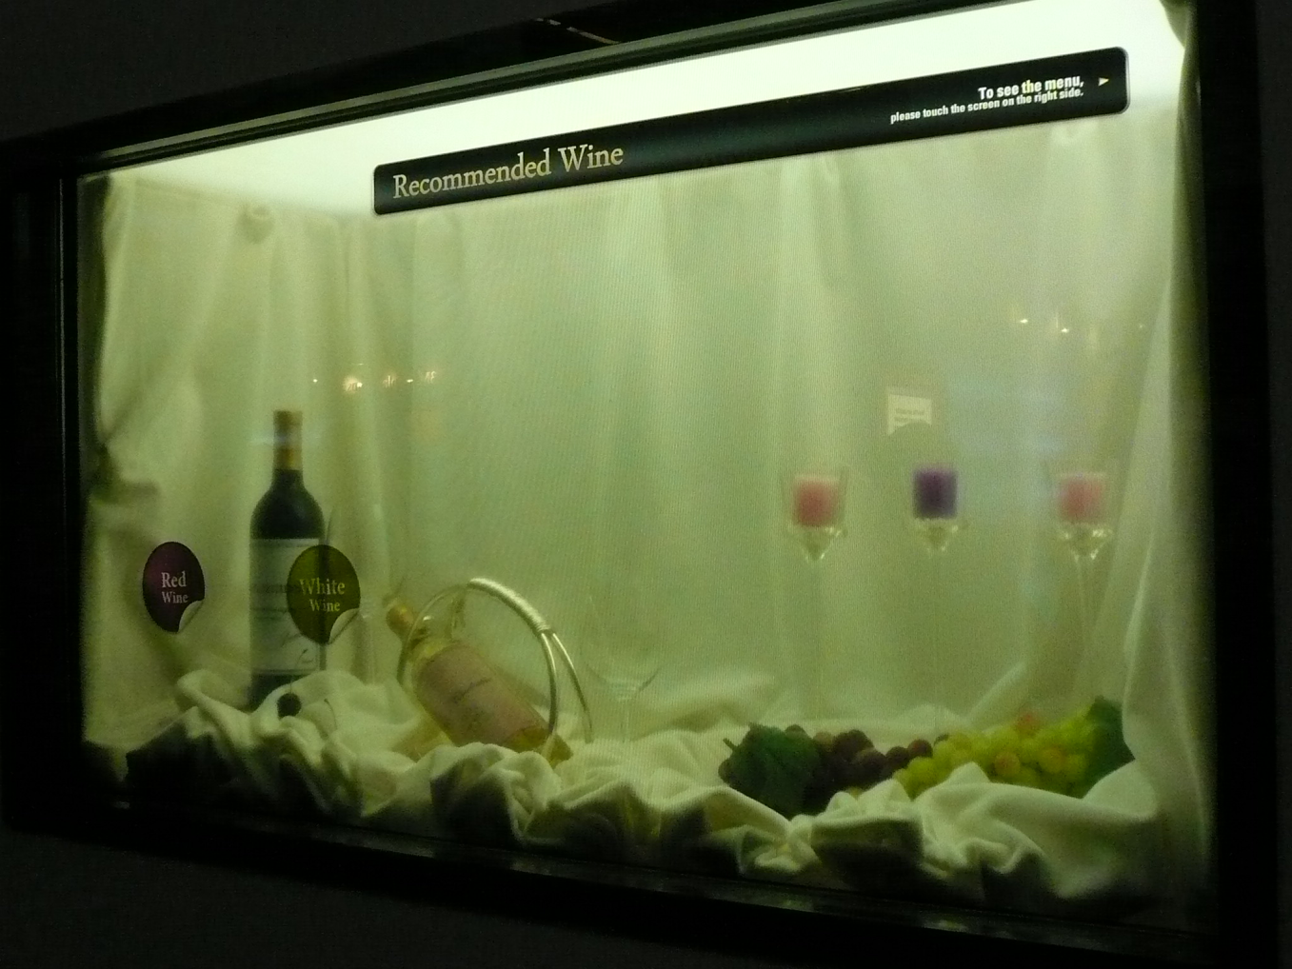
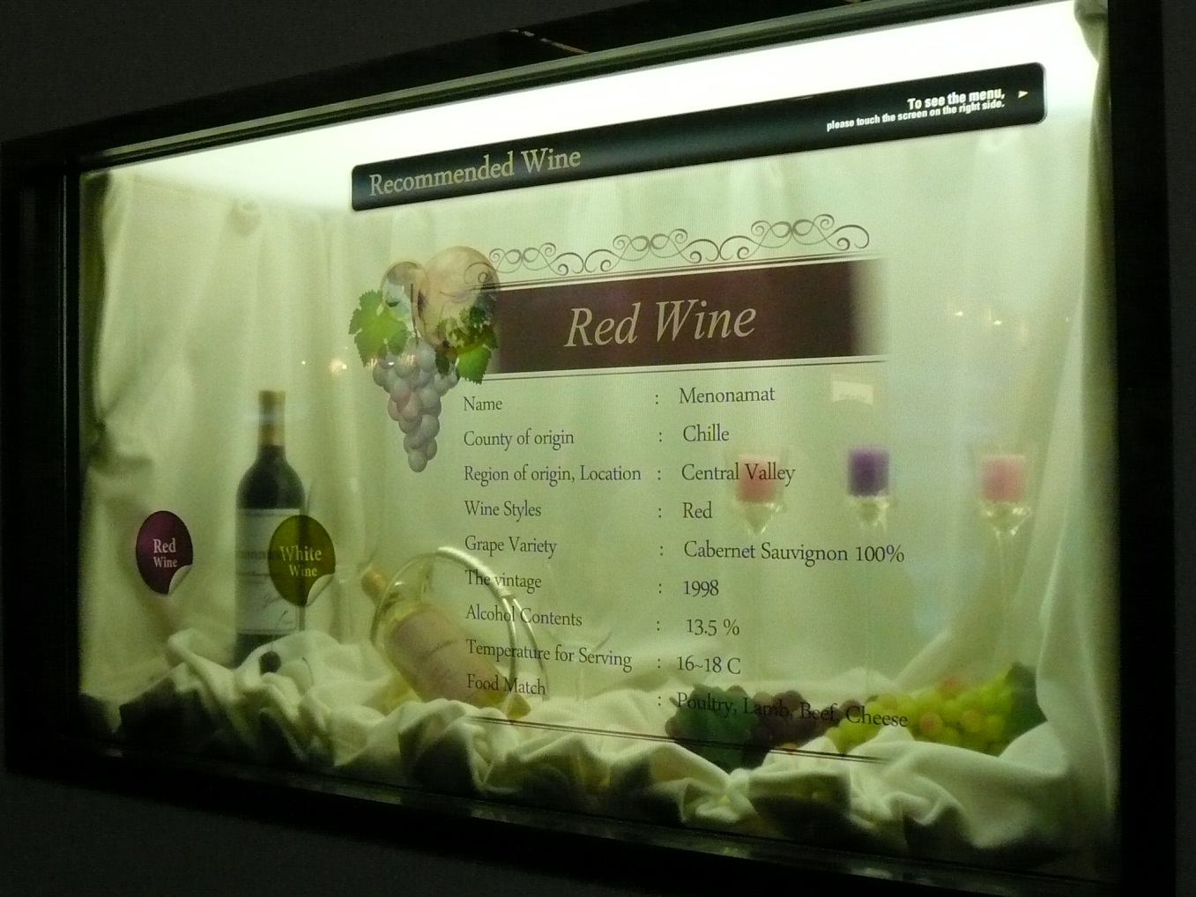
透明液晶ディスプレイ (タッチパネル内蔵)
サムソンLCD（韓国）
SID2010
46型液晶
透過率 ~6%
2011年3月から22型の
量産を開始
8

Slide 19
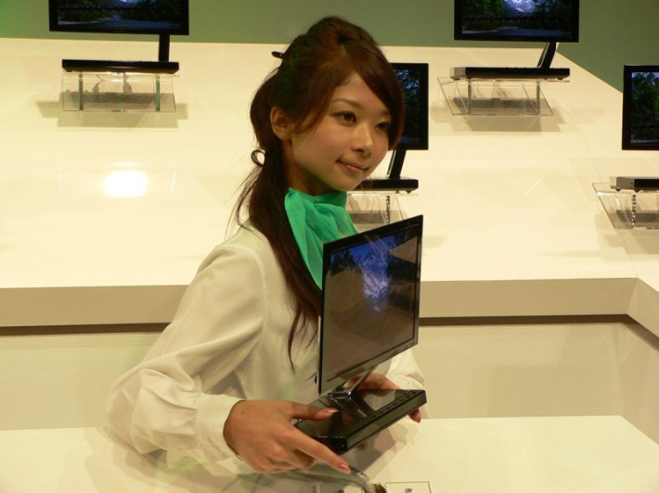
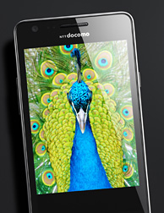
実用化された有機ELディスプレイ
ソニー
11型 TV (XEL-1) (2007/12/1 – 2010/2/16)
25型､ 17型 (業務用, 医療用) (2011/2/16発表)
サムソン電子
Galaxy S SC-02B (2010)
Galaxy S II SC-02C (2011)
4.3型
LGディスプレイ: 15型 TV (2009)

Slide 20
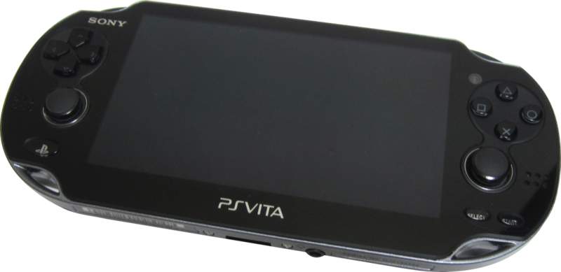
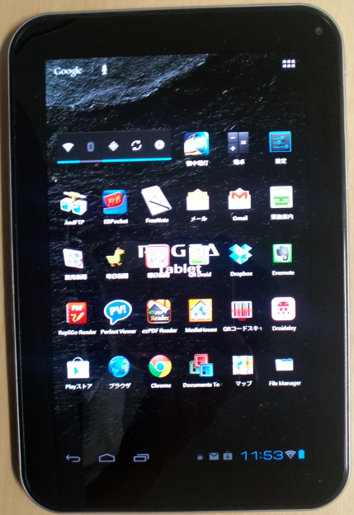
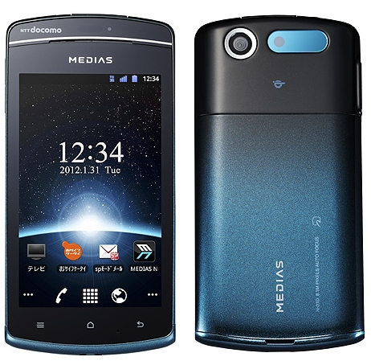
実用化された有機ELディスプレイ
ソニー
Play Station Vita
5型960×544
サムソン電子
Galaxy S SC-02B (2010)
Galaxy S II SC-02C (2011)
4.3型800×480 (WVGA)
NTTドコモ
MEDIAS PP N-01D
4型800×480 (WVGA)
http://techon.nikkeibp.co.jp/article/NEWS/20120109/203352/?ref=ML
東芝
REGZA Tablet AT570 (2012)
7.7型1280×800
http://juggly.cn/archives/43216.html

Slide 21
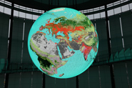
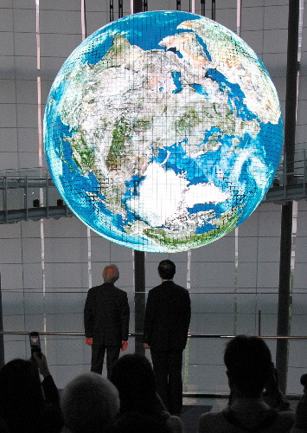
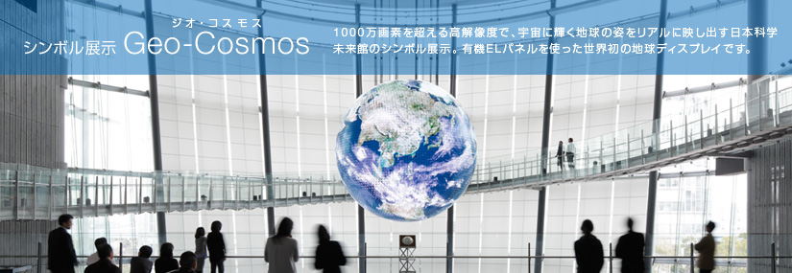
ジオ・コスモスに次世代の光
日本科学未来館11日再開
2011/6/4 朝日新聞
http://www.asahi.com/national/update/0604/TKY201106030625.html
2011/6/3 日刊工業新聞
http://www.nikkan.co.jp/news/photograph/nkx_p20110603.html
三菱電機 球体型の有機エレクトロ・ルミネッセンス（EL）ディスプレー
直径約6メートル 96ミリメートル角の有機ELパネルを1万362枚 1000万画素以上
従来の発光ダイオード（LED）方式のものと比べ約10倍の能力

Slide 22
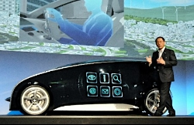
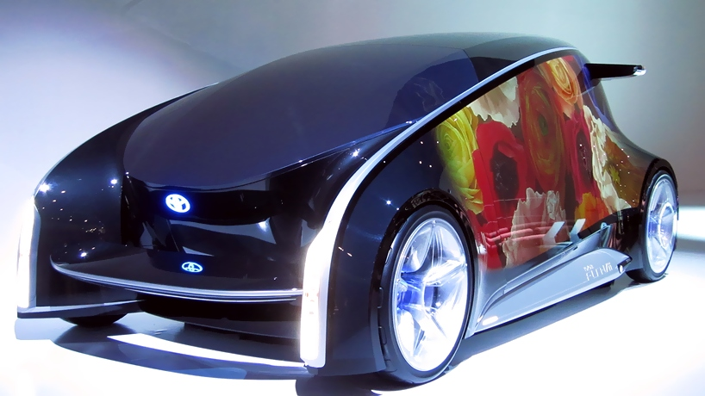
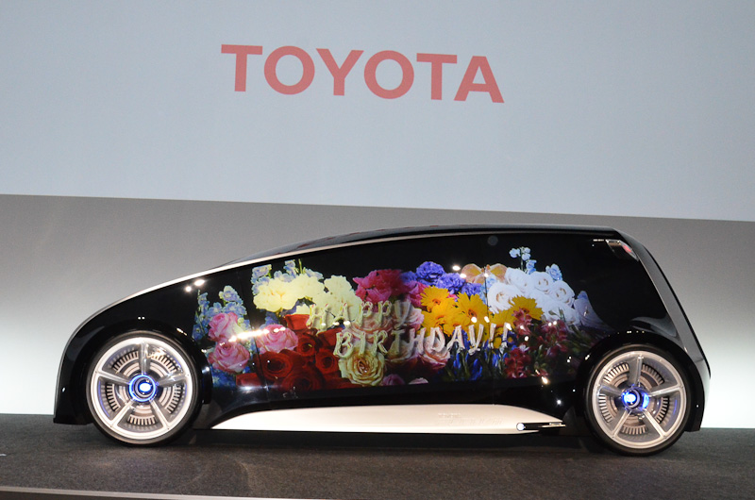
TOYOTA、東京モーターショーに“つながる”コンセプトカー「TOYOTA Fun-Vii」を出展
2011/11/28 トヨタ自動車
http://www2.toyota.co.jp/jp/news/11/11/nt11_056.html
2011/11/28 時事通信など
http://news.biglobe.ne.jp/economy/1128/jjp_111128_8012358238.html
http://blog.goo.ne.jp/thinklive/e/2865b5ebb9d731a2b59ff9c6ecfe2d39
車体や室内全面がディスプレー（タッチパネル）
スマートフォンで自由に車体の色などを変えられる
２０２０年の実用化を目指す

Slide 23
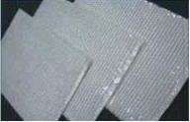





酸化物ファイバー製品
http://www8.ocn.ne.jp/~tkc-kf/tainetu.html
ガラスファイバー (FRP, 高温電気絶縁部品)
セラミックスファイバー (超高温電気絶縁部品)
9

Slide 24




酸化物も曲がる
長崎ポッペン
セラフレックス (ZrO₂)
(日本ファインセラミックス)
単結晶サファイア
(京セラ)
http://www.japan-fc.co.jp/products/pro_4.html
ガラスファイバー
http://www.idemitsu.co.jp/moconet/archives/spot/gangu/line2.html
9

Slide 25



フレキシブル多結晶材料
50 μm厚キャスト多結晶シリコン
80 μm厚太陽電池
(Sharp 2005)
ガラス被覆したセラミックス
CIGSセルで変換効率15.9%
(AIST PVSEC2010)
9

Slide 26





曲がっている液晶ディスプレイ
東芝 (2002/5/21)
http://pc.watch.impress.co.jp/docs/2002/0521/toshiba.htm
R = 20 cm, 8.4” 800x600 (SVGA)
エプソン (2003/10/29)
http://techon.nikkeibp.co.jp/members/01db/200310/1012838/
50 μm厚ガラス
R=50mm, 3.8” 212ppi
AUO (2008/5/21, 6/6)
http://techon.nikkeibp.co.jp/article/NEWS/20080521/152049/
http://techon.nikkeibp.co.jp/article/NEWS/20080606/152960/?ref=RL3
R=100mm
三菱電機
タッチパネル付湾曲LCD
東京モーターショー2011
週刊アスキー 2011/12/20号
9

Slide 27



曲がるガラス
日本電気硝子
2009/10/29
http://techon.nikkeibp.co.jp/article/NEWS/20091029/177081/
Green Device 2009 (10/28-30, パシフィコ横浜)
厚さ100 μm, 長さ400 m, 無アルカリガラス
10

Slide 28



極薄ガラス上に作製した
アモルファス酸化物トランジスタ
日本電気硝子
無アルカリ アルミノボロシリケートガラス
破壊半径~50mm (100mm厚)
10

Slide 29


ジョルジュ・スーラ
グランド・ジャット島の日曜日の午後
12

Slide 30









液晶TVを拡大すると・・・
トランジスタ
白色
青色
緑色
トランジスタ
13

Slide 31
液晶TVの構造
トランジスタ (a-Si)
電源
透明導電体
In₂O₃:Sn (ITO)
S
D
glass
Gate
バックライト
カラー
フィルター
性能は低い
偏光板
液晶
偏光板
シャープ
http://www.sharp.co.jp/corporate/rd/28/28-3-2a.html
RGB (赤・緑・青) ピクセル
13
⑦
スイッチR
（トランジスタ)
Notes:
31

Slide 32


トランジスタ
電気でオン・オフを切り替えるスイッチ
スイッチ
スイッチ
1Tr1C DRAM
ワード線(書込)
Tr
(スイッチング)
14
データ(ビット)線
(書込,
破壊読出し)
C
(メモリーノード)

Slide 33

トランジスタで
コンピュータを作ることができる
トランジスタ
ゲート電圧
メモリー回路
ワード線(書込)
トランジスタ
Tr
(スイッチング)
データ(ビット)線
(書込,
破壊読出し)
C
(メモリーノード)
14

Slide 34



コンピュータは単結晶シリコンで作る
インテル Core i7
http://www.pcgameshardware.de/aid,638219/Faszination-CPU-Wallpaper-Die-Shots-und-Wafer-von-Intel-CPUs-Update-Sandy-Bridge/Wallpaper/Download/
bildergalerie/?iid=1435859
直径30cm
15

Slide 35
Si エレクトロニクスの課題
Fundamental electrical property of Si and TOS (ZnO)
Si TOS (ZnO)
Energy gap (eV) 1.12 3.24
Electron drift mobility (cm²(Vs)⁻¹) 1400 200
Electron saturation velocity (cm s⁻¹) 1.0x10⁷ >2.7×10⁷
Breakdown field strength (V cm⁻¹) 3.0x10⁵ >1×10⁶
Thermal conductivity (W (cm K)⁻¹) 1.5 0.006
バンドギャップが小さい (1.12eV)
×高速不揮発メモリー
×光回路との集積化 (非可視光発光)
×高温動作、高出力動作
微細化に伴う問題
新材料？
High-K
FeRAM ReRAM
MRAM
酸化物半導体
フラッシュメモリー (遅い、耐久性)
量子効果、メゾスコピックデバイス
16

Slide 36
トランジスタに要求される特性
電子ペーパー
低温、低コスト作製
電流駆動力 (移動度) は重要ではない (<< 1 cm²/Vs でも十分)
オフ電流も重要ではない: E-Ink自身がメモリー機能を持つ
低性能 TFT、I_{on/off} ~ 10³でもよい
2. 液晶ディスプレイ
適度に低い作製温度 (~300ºC), 低コスト
電流駆動力 (移動度) は重要ではない (<< 1 cm²/Vs でも十分)
a-Si:H、有機 TFT (μ_{FE} < 1 cm²/Vs) も使える
オフ電流は低い方が望ましい: I_{off} < 10⁻¹² Aが必要
3’. 巨大／高速 (≥480 Hz) / 非メガネ 3D液晶ディスプレイ
高い電流駆動力 (μ_{FE} > 3 cm²/Vs)
3. 有機ELディスプレイ
高い電流駆動力 (μ_{FE} > 4 cm²/Vs)
非常に高い安定性 (ΔV_{th} << 1V)
4. フレキシブルディスプレイ
低温プロセス (<< 200ºC), 柔軟性, 高靱性
By courtesy of Dr. Matsueda (AUO)
17

Slide 37





透明･フレキシブル･高性能トランジスタ
PLD, L / W = 50 μm / 200 μm
曲げる前
曲げた後
ドレイン電流 I_{DS} (mA)
ドレイン電流 I_{DS} (mA)
ドレイン電圧V_{DS} (V)
ドレイン電圧V_{DS} (V)
ドレイン電流 I_{DS} (A)
ドレイン電流 I_{DS} (A)
ゲート電圧V_{GS} (V)
ゲート電圧V_{GS} (V)
移動度 8.3 cm²/Vs
移動度 7 cm²/Vs
18

Slide 38

薄膜トランジスタの構造と動作
ソース
電極
ドレイン電極
+ + + + + + + + + + + + + + + + + + + + + + + +
半導体 (~30 nm)
– – – – – – – – – – – – – – – – – – – – – –
SiO₂ (~150 nm)
ゲート電極
n⁺ Si
ゲート電圧で
電流が10桁も変わる！！
19

Slide 39




結晶とアモルファス
結晶
アモルファス
O
In
Zn,Ga
20
Notes:
39
39

Slide 40






単結晶、多結晶、アモルファス
単結晶シリコン太陽電池
http://www.gintechenergy.com/jp/index.php/products/douro-series/douro-monocrystalline-silicon-solar-cell
http://semicon.jeita.or.jp/exposition/topics_03.html
http://www.alibaba.co.jp/pdetail-free/5053167.htm
多結晶シリコン太陽電池
アモルファスシリコン
太陽電池
INC-SOLAR AG
出典：「(株)カネカのアモルファスシリコン太陽電池」海外カタログ
http://plaza.rakuten.co.jp/breadvan/2005
http://www.kyocera.co.jp/inamori/library/2_11.html
21

Slide 41
なぜ結晶よりアモルファスが良いのか？
結晶
・高性能
・単結晶は大きくできない・高価
・多結晶は低性能、不透明
アモルファス
・均一性が高い
・ガラス基板が使える
・大面積で作れる
・性能は低い？？？
22

Slide 42
単結晶シリコンは~30cm程度
インテル Core i7
http://www.pcgameshardware.de/aid,638219/Faszination-CPU-Wallpaper-Die-Shots-und-Wafer-von-Intel-CPUs-Update-Sandy-Bridge/Wallpaper/Download/
bildergalerie/?iid=1435859
直径30cm
15
i7 (トランジスタ数 9億9500万個)
ダイサイズ216mm²

Slide 43


薄膜太陽電池 は 1 m 以上
薄膜太陽電池用ガラス基板
2011~2012年: 1.4×2 m²
2013~2014年: 1.4×4 m²
産業技術総合研究所のメガソーラタウン
a-Si:H
三菱重工業のアモルファスシリコン太陽電池
23

Slide 44


液晶TVは 2 m 以上のガラスに作る
アルバック
日鉱金属
第8世代 (2.1×2.40 m²)
24

Slide 45

液晶TV用ガラスサイズはどんどん大きくなる
G11 3.00×3.32 m²
G10 2.88×3.13
G8.5 2.20×2.50
G8 2.16×2.46
G7.5 1.95×2.25
G7 1.87×2.2
G6 1.50×1.85
G5 1.10×1.30
G4 0.73×0.92
G3.5 0.68×0.88
G3 0.55×0.65
G2 0.37×0.47
G1 0.30×0.40
24

Slide 46
なぜ大型ガラス基板を使う？
第10世代 ガラス基板 2.88 m × 3.13 m
72型
156 cm × 96 cm
第3世代: 550×650
12.1型6面取り
第5世代: 1000 × 1200
40型2面取り
第6世代: 1500 × 1800
40型3面取り
テレビに使用開始したころ
第7世代: 1870 × 2200
40型6面取り
24

Slide 47
液晶TVが大型化するとシリコンは使えない
出典: Jang Yeon Kwon (SAIT), IDW 2007
現在の a-Si トランジスタ
高性能トランジスタ
Cu
GIZO
MoAlMo
a-Si
Cu
MoAlMo
Glass
Glass
120
120
移動度 = 3
動作速度 (Hz)
動作限界
動作速度 (Hz)
移動度 = 1
移動度 = 0.5
60
60
70
80
90
100
60
70
80
90
100
ディスプレイサイズ (インチ)
ディスプレイサイズ (インチ)
25

Slide 48




いろいろなディスプレイの解像度
26

Slide 49
酸化物トランジスタは100倍の電流を流せる
Kamiya et al., Sci. Technol. Adv. Mater. (2010) in print
a-IGZO: Top-contact, bottom gate 40nm-thick a-IGZO / 150nm-thick SiO₂ / c-Si, W/L = 300/50 (μm)
a-Si:H : Inverted staggered 200nm-thick a-Si:H / 200nm-thick SiN_{x}, W/L = 28/6 (μm)
10⁻⁴
V_{GS}=0–15V
10⁻⁶
V_{DS}=2,4,6,8,10V
a-IGZO
10⁻⁸
I_{DS} (μA)
I_{DS} (A)
10⁻¹⁰
10⁻¹²
10⁻¹⁴
V_{DS} (V)
V_{GS} (V)
V_{DS}=10V
V_{GS}=2–20V
a-Si:H
I_{DS} (μA)
I_{DS} (A)
V_{DS} (V)
V_{GS} (V)
27

Slide 50
アモルファス酸化物半導体の特長
 |  | アモルファス酸化物 | 結晶酸化物 | アモルファスシリコン | 低温多結晶シリコン | 有機半導体
成長温度 | 室温 | ◎ | ○ | △ | △ (ドーパント活性化が高温） | ◎
 | <200ºC | ◎ | ○ | ○ | △(ドーパント活性化が高温） | ◎
 | <400ºC | ◎ | ◎ | ◎ | ◎ | ×
性能 (移動度) |  | ○10~30cm²/Vs | △2~27(?)cm²/Vs | ×1cm²/Vs | ◎>100cm²/Vs | ×1cm²/Vs
特性均一性 |  | ◎ | ×(?) | ◎ | × | ？
長期安定性 |  | ◎（現状ではアニールが必要) | ？ | × | ◎ | ×
作製コスト |  | ○ | ○ | △ | × | ○(◎)
フレキシブル化 |  | プラスチック上へ直接作製可能 | プラスチックOK | プラスチックOK | 転写法が主流 | プラスチックOK
開発状況 |  | ・有機ELテレビの動画デモ(LG) ・フレキシブル電子ペーパー、カラー電子ペーパーの試作(凸版印刷) ・5段リング共振器で410kHz発振を実証(キャノン) ・複数企業により長期安定性が実証される | ・カシオ、高知工科大により液晶TVが試作 | ・液晶テレビで実用化、現在の主流 ・複数企業により有機ELディスプレイが試作 | ・小型(<20“)ディスプレイで実用化 ・ソニーが11“有機ELテレビの年内量産をアナウンス | ・複数企業が試作品をデモ
28

Slide 51





a-IGZO (2004~2007): 小型ディスプレイ試作
Transparent, flexible TFT
(Tokyo Tech., Nov. 2004)
Flexible BW E-paper
2”,80×60,50ppi
(Toppan, IDW2005)
Front-drive color E-paper
2”, 30×60
(Toppan, IDW2006)
AMOLED
3.5”, 176×220 QCIF*
(LGE, IDW2006)
Flexible AMOLED
3.5”, 176×220 QCIF*
(LGE, IMID2007)
AMOLED
4”, 320×240 QVGA
(SAIT, IMID2007)
12.1” WXGA AMOLED
1280×768
(Samsung SDI, IMID2008)
15” XGA LCD
1024×768
(SEC, 2008)
29

Slide 52








a-IGZO (2008-2011): 大型化、高解像度化
12.1” WXGA AMOLED
1,280×768
(Samsung SDI, IMID2008)
15” XGA LCD
1,024×768
(SEC, SID2008)
17” AMLCD
1,280×1,024
Samsung LCD
KES2009 Exhibition
19” qFHD AMOLED
960×540
(SMD, IMID2009, #3-1)
37” FHD AMLCD
1,920×1,080
(AUO, TAOS2010)
70” 3D AMLCD
3,840×2,160, UD
(SEC, FPDI2010)
32” AM-OLED
1,920×1,080, FHD
(AUO FPDI2011)
65” AMLCD
1,920×1,280
FHD
(AUO
IDW10
#AMD8-4L)
15” AMOLED
1,920×1,280
FHD
(LGD
TAOS2010)
31” AMOLED
HD, WOLED
(LGD
IDW11
#AMD4-2)
29

Slide 53



周辺回路・他デバイスの集積化技術
Sourceドライバー集積化 12.1型 有機ELディスプレイ
三星SDI
Digest of SID2008, 291 (2008)
J. SID 17/2, 95 (2009).
A System LCD with Integrated 3-Dimensional Input Device
Chris Brown, David Montgomery, Jean-Luc Castagner, Hiromi Kato, Yuuichi Kanbayashi
SID 10 Digest, p. 453 (31.3)
Source/Gateドライバー集積化 4.0型 有機ELディスプレイ
半導体エネルギー研究所
IDW’09 AMD4/OLED4-2 (2009)
30

Slide 54




a-IGZO (2008~2011): フレキシブル/透明
フレキシブル電子ペーパー
2”,VGA,400ppi (2009)
(凸版印刷)
透明有機EL
3.2”,qVGA,320×240
(ETRI, SID20108, #18-1)
前面駆動カラー電子ペーパー
4”, 100ppi (2008) (凸版印刷)
6.5” フレキシブル有機EL
160×272, WQVGA
(SMD, SID2010/APL2009)
2.4” タッチパネル付透明有機EL
QVGA, 320×240
(AUO, SID2010, #11-2)
31

Slide 55

iPad3へ酸化物トランジスタを使う予定
Tech On!
http://techon.nikkeibp.co.jp/article/NEWS/20110822/196371/#
TFT (トランジスタ) にIGZO
IGZO: InGaZnO₄
アモルファス酸化物半導体
31

Slide 56
シャープ: iPadに関する記事
2012/3/14 毎日新聞など
http://ggsoku.com/2012/03/new-ipad-lcd-samsung/
New iPadはSamsung製ディスプレイのみ使用、
シャープの出荷は4月の見込み
2012/3/18 毎日新聞など
New iPadでシャープを含む三社のディスプレイを確認
2012/4/14 日経BP Tech ON! など
http://techon.nikkeibp.co.jp/article/NEWS/20120413/212723/
シャープは3月に亀山第2工場でIGZOパネルの生産を開始、
4月から本格量産に移っている (当初予定より3か月の遅れ)
タブレット, Ultrabook, 医療用高解像度ディスプレイなどに予定
SID2012:
・32” 3,840×2,160 140ppi
・10” 2,560×1,600 300ppi
・ 7” 1,280× 800 217ppi
31

Slide 57



a-IGZO (2012): 量産開始、新しい応用へ
新型iPadの高精細レティナディスプレイ
10”, 2,048×1,536, 264ppi
(シャープ, 2012/3-4 ? )
RFIDタグ
70mm距離,
5 V / 40mW / 1 nA
(日立, IEDM2010/IEICE2011)
55” 有機EL
1,920×1,080, FHD
(LGディスプレイ CES2012)
pc-IGO, 有機EL
9.9”, qHD, 960×540
(ソニー, IDW11)
溶液プロセス、超フレキシブル
T_{max} = 250ºC, μ = 2.17 cm²/Vs
(IMEC, IDW11)
2012/6 100万枚/月 (シャープ)
2.5-300万枚/月 (三星, LG) (2012/7/13 Tech-On!
http://techon.nikkeibp.co.jp/article/COLUMN/20120712/228111/?P=2&ST=observer)
32

Slide 58
アモルファスSiトランジスタ/ディスプレイの歴史
1962 CdS TFT
P.K. Weimer, Proc. IRE 50 (1962) 1462.
1971 RCA: アクティブ駆動の提案、実証
B.J. Lechner, F.J. Marlow, E.O. Nester and J. Tults, Proc. IEEE 59 (1971) 1566.
1973 CdSe TFT TNモードLCD
T.P. Brody, J.A. Asars and G.D. Dixon, SID’73 Digest (1973) 179.
1975 a-Si:Hの価電子(ドーピング)制御
W.E. Spear and P.G. LeComber, SSC 17 (1975) 1193; Philos. Mag. 33 (1976) 935.
1979 a-Si TFT、LCDへの提案
P.G. LeComber, W.E. Spear, and A. Ghaith, Electron. Lett., 15 (1979) 179.
1980 a-Si LCDの動作実証
1982 320×320 a-Si LCD
1986 松下電器、a-Si TFT LCDの実用化（3”ポケットカラー液晶TV)
S. Hotta et al., SID’86 Digest (1985) 66.
1986 NEC: PC-98LT 640×400 反射式モノクロLCD
1987 ホワイトモードDSTN LCDパネルがワープロに搭載される
PC用12” 640×400カラーSTN LCD試作
1989 NEC: PC-9801N 640×400 8階調モノクロLCD
Apple: ラップトップPC (ref. Machintosh Protableカタログ)
2000 Sharp: “液晶世紀”
2005 液晶CRTの出荷額がブラウン管を超える
2006 液晶TVの出荷額がブラウン管を超える
33

Slide 59
実用化の歴史： 比較
SC: 太陽電池 (Solar Cell)
TFT: トランジスタ (Thin-Film Transistor)
OLED: 有機EL
材料発見年からの経過
33

Slide 60
「新材料の実用化には20~30年かかる」？
材料工学科では「定説*」
エレクトロニクスはそんなに気が長くない
IGZOの立ち上がりは早い？
・a-Siの立ち上げも早かった
・「早い」と感じているのは、当時現場に
いなかった人では？
*広く検証されて確実なものと認められた(仮)説
広辞苑, 岩波
34

Slide 61
新材料実用化の必要条件
技術 (最低条件)： 量産、信頼性、ビジネスに見合うコスト
必然性 ⬄ 新技術導入にともなう“リスク”にかなうこと
機能 (ニーズ、シーズ)
・現状では不可能 (a-Si TFT ⬄ a-Si太陽電池)
・現状より10倍高い (a-IGZO TFT)
(例外: 二次電池、炭素複合材、Mg合金・・・)
コスト
・現状より1/10 (あるいは半分以下)
社会・環境的制約
・毒性 (フロン, Pb, Cd, Hg, As, 薬品, 農薬 etc.)
(・資源(Ce研磨剤, Dy含有磁石, Pt etc.、だが・・・))
タイミング
・新規導入設備 (装置メーカ主導)
34

Slide 62



有機ELの焼き付き: メリットは？
画質 ○ 消費電力 ？
コスト × 重量・厚さ － (<< ガラス・バッテリー)
解像度 × 耐衝撃 － (耐摩耗損傷？)

Slide 63





フレキシブルディスプレイの実用化
日経エレクトロニクス2012/6/25

Slide 64
酸化物トランジスタ： その他の特長
1.5 V の低電圧、1 nA (10億分の1アンペア) で動作
RFID タグ, SUICA, PASMO
日立製作所
低電圧・低消費電力 (現在の液晶TVの2/3)
シャープ
表示画面を保持するのに電力を使わない
電子ペーパー (低電力) ＋ 液晶 (動画)
半導体エネルギー研究所
不揮発メモリ
フラッシュメモリ (USBメモリ、SSD) の置き換え
35

Slide 65
目下の研究テーマ
アモルファスと結晶の本質的な違いは？
構造、物性をどこまで実験的に実測し、
理論的に明らかにできるか？
どこまで性能が上がるのか？
実用的な性能のN型とP型デバイスをガラス／プラスチック上に作れるか？
酸化物の中なのに、酸素が ’不純物’ になる？
入れてもいないのにたくさんの ‘水素’ が入っている
シリコンでは、水素は良い役割と悪い役割を持つ
酸化物では？
35

Slide 66

http://www.khlab.msl.titech.ac.jp/
36

Slide 67
おわり

Slide 68
私の研究のアプローチと目的
解決の方法: 新しい半導体材料
これまで試作された
AOSディスプレイ
アモルファス酸化物半導体 (AOS)
室温でも製作できる (プラスチックも使える)
移動度が高い (>10cm²/Vs)
オフ電流が非常に低い
“電子ペーパー ＋ LCD” の特長をもった
電子ブック・タブレット端末
透明: 景観に溶け込んだ透明ディスプレイ
37”液晶TV (AUO)
研究の目的
アモルファス酸化物半導体の
(1) 低温形成技術
低温アニール、薄膜成長制御
(2) 高性能化技術
微細化、新組成材料
(3) CMOS回路技術 － P型TFTの開発
Cu₂O TFT、新材料探索
19” 有機EL (三星)
6.5” 有機EL
(三星)
68 /10

Slide 69
太陽電池や液晶の値段は？
単結晶シリコン: Intel Core i7 (トランジスタ数 9億9500万個)
200個/枚 × 3万円 = 600万円/直径30 cm
太陽電池
250万円/(4kWシステム,20m²) × (1/3) (パネルの比率)
= 4万円/(パネル m²)
液晶TV (トランジスタ数600万個)
TV: 3万円/30型 = 3万円/0.05m² = 60万円/m²
パネル: 5千円/30型 = 5千円/0.05m² = 10万円/m²
2011/10現在、32型TVで安いものは４万円弱
また、液晶TVの60~70%が液晶パネルコストとのWeb書き込みあり

Slide 70
太陽電池や液晶の値段は？
単結晶シリコン: Intel Core i7 (トランジスタ数 9億9500万個)
200個/枚 × 3万円 = 600万円/直径30 cm
太陽電池
250万円/(4kWシステム,20m²) × (1/3) (パネルの比率)
= 4万円/(パネル m²)
液晶TV (トランジスタ数600万個)
TV: 3万円/30型 = 3万円/0.18m² = 17万円/m²
パネル: 1.5万円/30型 =1.5万円/0.18m² = 9万円/m²
TFT板: 5千円/30型 = 5千円/0.18m² = 4万円/m²
液晶TV (携帯高精細タッチパネル)
new iPad: $125/10型 = 1万円/0.02m² = 50万円/m²
iPhone4: $40/3.5型 = 3.2千円/0.025m² = 130万円/m²
2011/10現在、32型TVで安いものは４万円弱
また、液晶TVの60~70%が液晶パネルコストとのWeb書き込みあり
2012/7/9 http://techon.nikkeibp.co.jp/article/COLUMN/20120709/227292/?ST=observer
15.6” HD $42 18.5”HD $55
32.0” 720p 60Hz $128
2011/10現在、32型TVで安いものは４万円弱
また、液晶TVの60~70%が液晶パネルコストとのWeb書き込みあり

Slide 71


酸化物トランジスタを使ったﾌﾚｷｼﾌﾞﾙﾃﾞｨｽﾌﾟﾚｲ
フレキシブル白黒電子ペーパー
2”, 80×60, 50ppi (2005)
2”, VGA, 400ppi (2009) (凸版印刷)
フレキシブル有機EL
3.5”, 176×220 QCIF*
(LG電子,2007)
透明・フレキシブルTFT
(東工大, 2004年11月)
フレキシブル有機EL
6.5”, 160×272 (WQVGA, 85ppi)
(SMD, SID2010/APL2009)
フレキシブル集積回路
310 kHz
(Taiwan Natl Univ, SID2008)

Slide 72




AOS (2006~2008): 回路動作と信頼性
410kHz 5-stage Ring Oscillator
(Canon, EDL 2006)
Uniformity
(Canon, 2007)
120Hz OLED drive
(Canon, 2007)
I_{pd}
94TFTs
V_{sel}
V_{data}
Inverter
300kHz flexible 5-stage RO
(Nat.Taiwan U., ITRI, 2008)
Stability of a-ZTO TFT
(Univ. Braunshweig, 2007)
Stability of 200ºC-annealed TFT
(SAIT, 2008)

Slide 73




TAOS2010 (Jan., 2010)
17” SXGA / 15” WXGA AM-LCD
(SEC, 2010) (gate drv integrated)
E-Paper, VGA, 400ppi, Printed
(Toppan, 2010)
Max T
270 ºC
μ: 5.4 cm²/Vs
V_{th}: 3.7 V
12.1” AM-LCD, S/G driver-integrated
(Sharp, 2009, IDW)
E-Paper, QVGA 50ppi, Printed (Toppan, 2010)

Slide 74



LG Display社が55型の有機ELディスプレイを開発、酸化物半導体TFTで実現
Tech On! 2011/12/26
2012 International CES
http://techon.nikkeibp.co.jp/article/NEWS/20111226/203056/?ST=observer
IGZO（In-Ga-Zn-O）TFT
55”有機EL
画素数 1920×1080
厚さ 5 mm弱
消費電力 < 同社のLCDパネル
コントラスト比 >10万:1
応答速度 >LCDの1000倍
白色有機EL（WOLED）
カラーフィルタ
2012年中に発売予定
(40万円以上
$8000?)

Slide 75

Samsung、フレキシブル画面搭載製品を
来年発売へ
2011/11/01 IT Pro
http://itpro.nikkeibp.co.jp/article/NEWS/20111101/371782/
同社のスマートフォン
2012年上半期発売？

Slide 76


拡散律速のa-IGZO/Pt接合
赤丸: 200ºC熱処理後
n = 1.04
(ガラス上)
n = 1.2
(PI上)
Dong Hee Lee et al., IEEE EDL (2011) in print

Slide 77




スマホやタブレット端末向けの高精細液晶に
熱い視線、新聞も表示できる
Tech On! 2011/10/27
FPD International2011
http://techon.nikkeibp.co.jp/article/NEWS/20111027/199870/
東芝モバイル
ディスプレイ
2560×1600
7.5型（中央）と6.1型（右）
6.1型の画面サイズでも、
見開きで表示させた新聞の
文字が読める
？？？
4型 720×1280
3.45型 540×960

Slide 78


498ppiの超高精細液晶、
東芝モバイルディスプレイが開発
2011/11/20 FPD International2011
http://techon.nikkeibp.co.jp/article/NEWS/20111020/199555/
498ppi 6.1型液晶パネル
写真画像とほぼ同等
新聞を見開きで読める
画素数 2560×1600
コントラスト比 1000対1
視野角 上下、左右 176度以上
色再現範囲 NTSC規格比61%
表示色 1677万7216
低温多結晶Si TFT

Slide 79
いろいろなディスプレイの解像度

Slide 80
疑問
Q1 なぜ凸版印刷だったのか？
Q2 なぜ日本のパネルメーカーではなかったのか？
Q3 なぜ韓国・台湾の企業ではなかったのか？
Q4 なぜいきなりディスプレイ試作から始まったのか（始められたのか）？

Slide 81
疑問
Q2 なぜ日本のパネルメーカーではなかったのか？
・本業に忙しく余裕がない
・‘New (exotic) material’はラインに入れられない
・Si信仰
・シャープはZnOで失敗
Q1 なぜ凸版印刷だったのか？
・関連事業がない
・Siに対するこだわりがない
・a-Si/poly-Si研究の蓄積があった

Slide 82
疑問
Q3 なぜ韓国・台湾の企業ではなかったのか？
・LGはZnO TFTの蓄積はあった
2年遅れで参戦
・Samusng, AUO, Chimeiなどは ‘‘Zero”からの立ち上げはしない
凸版、LGの後を追って参戦

Slide 83
疑問
Q4 なぜいきなりディスプレイ試作から始まったのか（始められたのか）？
電子ペーパ ＋ 凸版印刷
・駆動には ‘‘良いTFT” である必要はない
・すでに試作設備があった
・チャネル層作製部分だけの入れ替えで済む
＝＞ 実用化が早かった理由としても大きい
・余計な ‘‘経験・知識” が足かせにならなかった

Slide 84
アモルファス半導体の歴史
1948 ゼログラフィ (a-Seと考えられる)
R.M. Schaffert and C.D. Oughton, J. Opt. Soc. America, 38 (1948) 991
1950 RCA: a-Seの光伝導 (それ以前はアモルファス半導体では光伝導がない)
P.K. Wimer, Phys. Rev. 79 (1950) 171
1955 Kolomiets: a-As-Tl-Seの高電気伝導度
N.A. Goryunova and B.T. Kolomiets, J. Tech. Phys. 25 (1955) 984
1968 a-As-Te-Ge-Siの電気的スイッチメモリ現象
S.R. Ovshinsky, PRL 21 (1968) 1450
(A.D. Pearson et al., “Advances in Glass Technology” (Plenum Press, 1962) 357に類似の現象が報告)
1960後半~1970前半 スパッタ、蒸着によるa-Ge, a-Si
1970初頭 SiH₄＋PECVD a-Siの優れた光伝導特性と大きな光吸収係数
1975 a-Si:Hの価電子(ドーピング)制御
W.E. Spear and P.G. LeComber, SSC 17 (1975) 1193; Philos. Mag. 33 (1976) 935.

Slide 85
a-Si太陽電池の歴史
1975 a-Si:Hの価電子(ドーピング)制御
W.E. Spear and P.G. LeComber, SSC 17 (1975) 1193; Philos. Mag. 33 (1976) 935.
1976 RCA: Pt/a-Si:H Schottky SC (η=2.4%)
D.E. Carlson and C.R. Wronski, APL 28 (1976) 671.
1977 Pt/ox./a-SiH MIS SC (η=5.5%)
D.E. Carlson, IEEE TED, ED-24 (1977) 449.
1977 Staebler-Wronski効果 (光劣化現象)
D.L. Staebler and C.R. Wronski, APL 31 (1977) 292.
1978 SnO₂/p-i-n SC
岡本博明, 新田照, 濱川圭弘、”アモルファスシリコン太陽電池”、応用物理 47 (1978) 872.
H. Okamoto and Y. Nitta, T. Adachi and Y. Hamakawa, Surf. Sci., 86 (1979) 486.
1979 ITO/p-i-n/SUS SC (η = 4.5%)
H. Okamoto, Y. Nitta, T. Adachi and Y. Hamakawa, Surf. Sci. 86 (1979) 486.
1980 電卓用SCとして実用化: 三洋電機
Y. Kuwano and S. Nakano, JARECT 16 “Amorphous Semiconductor Technologies and Devices”, (1984) 222, Ohmsha and North-Holland
1981 a-SiC/a-Si SC
Y. Tawada, M. Kondo, H. Okamoto and Y. Hamakawa, Proc. 15th IEEE PV Specialists Conf. (1981) 245
1987年頃 太陽電池生産は飽和傾向
1992 全世界の太陽電池生産のほぼ1/3がa-Si系SC
2001~2004 ドイツ・スペインFeed-in Tariff 制度改正
2007~2008 シリコン供給危機
2007 日本の太陽電池生産量、ドイツに抜かれる
2008 スペインでFeed-in Tariff見直し、失速
2008年以降 景気対策により中国で大規模に設備導入が行われる

Slide 86
液晶の歴史
1888 F. Reiniter: 液晶の観察
1962 CdS TFT
P.K. Weimer, Proc. IRE 50 (1962) 1462.
1968 液晶の電気光学効果 ( 動的散乱モード)
G.H. Heilmeier, L.A. Znoni and L.A. Barton, APL 13 (1968) 46; Proc. IEEE 56 (1968) 1162.
1968 LCDの原型素子 初のデモンストレーション
1969 室温で動的散乱モードで動く液晶
H. Kelker, Mol. Cryst. Liq. Cryst. 21 (1973) 1.
1971 TNモード
M. Schadt and W. Helfrich, APL 18 (1971) 127.
1971 RCA: アクティブ駆動の提案、実証
B.J. Lechner, F.J. Marlow, E.O. Nester and J. Tults, Proc. IEEE 59 (1971) 1566.
1973 セグメント型液晶 (シャープ)、TNモードLCD
1973 c-Si MOSFETで駆動する LCD TV試作
M.N. Ernstoff, A.M. Leupp, M.J. Little and H.T. Peterson, Int’l. Electron Dev. Mtg., (1973) 548.
1974 線順次駆動方式LCD
P.M. Alt and P. Pleshko, IEEE TED ED-21 (1974) 146.
1982 パッシブマトリックス型TN LCD TV試作
1983 240×240 2.14” HTPS TFT LCD
S. Morozumi et al.
1984 STNモード LCD試作
T.J. Scheffer and J. Nehring, APL 45 (1984) 1021.
1986 ELA LTPS TFT
T. Sameshima, S. Usui and M. Sekiya, IEEE Electron Device Lett. EDL-7 (1986) 276.
1987 ホワイトモードDSTN LCDパネルがワープロに搭載される
PC用12” 640×400カラーSTN LCD試作

Slide 87
有機ELの歴史
1950 Bernanose: 高分子膜で交流印加発光 (放電)
1965 RCA: 単結晶アントラセン、高電圧・電流による青色発光
W. Helfrich and W.G. Schneider, PRL 14 (1965) 229
1987 イーストマン・コダック: 現在の有機EL構造の原型
C.W. Tang, S.A. VanSlyke, APL 51 (1987） 913.
1997 東北パイオニア: 「見えるラジオ」 (PM)
http://pioneer.jp/topec/jigyo/oled/
2003 コダック: デジタルカメラ (LS633), ヨーロッパで発売 (AM)
2007 Sony XEL-1 (11” OLED TV)
2009 LG: 15” OLED TV
2010 Samsung: Galaxy S
2011 Sony: PS Vita
NEC: MEDIAS PP N-01D
2012 LGD/Samsung: 55”有機EL TV?

Slide 88
有機TFTの歴史
1983 有機TFT
F. Ebisawa, T. Kurokawa, S. Nara, JAP 54 (1983) 3255; K. Kudo, M. Yamashina, T. Moriizumi, JJAP 23 (1984) 130.
1992 ペンタセンTFT (μ=0.002 cm²/Vs)
G. Horowitz, X. Peng, D. Fichou, F. Garnier, Synth. Met. 51 (1992) 419.
2000 ペンタセンTFT (μ=2.4 cm²/Vs)
J. H. Schön, C. Kloc, B. Batlogg, Org. Electron. 1 (2000) 57.
2004 産総研: LCD
http://www.aist.go.jp/aist_j/press_release/pr2004/pr20040802/pr20040802.html
2007 Sony フレキシブル有機ELディスプレイ

Slide 89
FeRAMの歴史
1921 強誘電性の発見 (ロッシェル塩)
1952 Pb(Zr,Ti)O₃ (PZT)の発見
G. Shirane and K. Suzuki: J. Phys. Soc. Jpn. 7(1952)333.
E. Sawaguchi: J. Phys. Soc. Jpn. 8 (1953)615.
1970年代 強誘電体を用いたメモリ開発始まる
1984 RAMTRON: 設立以来FeRAM開発
1987 小規模FeRAM学会発表始まる
R. Moazzami et al., IEEE TED 39 (1992) 2044.
1992 RAMTRON: CMOSプロセスでFeRAM開発
http://www.ramtron.com/about-us/history.aspx
1996 RAMTRON: 4k~64kb PZT FeRAM製品化
1996 PZT/SnO₂ FeRAM
Appl. Phys. Lett. 68 (1996) 3650
1998 RAMTRON: 自社生産中止。ファブレスへ (ローム等へ委託)
1999 富士通FeRAM混載LSIを製品化
2004 富士通 1Mb FeRAMを製品化
http://techon.nikkeibp.co.jp/members/NEWS/20041025/106148/?ref=RL3
2006 ソニーがFeliCaで富士通のFeRAMを採用
http://techon.nikkeibp.co.jp/article/NEWS/20061108/123247/

Slide 90


有機ELの駆動方法
電極
保護層
有機
半導体
酸素ゲッター
電極
不活性ガス
トランジスタ
有機半導体
電極
ガラス
平坦化層
電極
ガラス
トランジスタ
トランジスタ回路
Notes:
90
9
11
9

Slide 91
有機ELの構造と動作原理
HTL
ガラス基板
EML
正孔注入電極 (ITO)
ETL
正孔注入層 (HIL)
HIL
EIL
Al
正孔輸送層 (HTL)
Exciton
金属
発光層 (EML)
ITO
電子輸送層 (ETL)
電子注入層 (EIL)
電子注入電極
+
電子と正孔をぶつけると光が出る

Slide 92


有機ELの問題
Jae Kyeong Jeong et al., Inha Univ, IMID2009, 50-3
発光強度
実効電圧の 自乗 (V - V_{th})² に比例
閾値電圧 V_{th} が 0.1 V ばらつくと
発光強度が 16 % 変わる

Slide 93
TFT characteristics (Ozone annealing)
As-depo.
100-250ºC
93
Notes:
On the other hand, ozone annealing shows transfer characteristics like this figure.
Each line shows annealed temperature at 50, 100, 150, 200, 250 and 300oC.
Ozone annealing is inhibited negative shift.
However, at 300oC annealing, it is shows too large threshold voltage.

Slide 94
Recovery by monochromated photons
Thres. photon energy
~ 2.3 eV
Stable Large V_{th} state
Recovering
Notes:
This figure shows recovering photon energy.
Inset table shows Vgs shift at 10(-10) A of drain-source current.
2.3eV light illumination caused no response.
And it shows negative shift with increasing photon energy.
Considering these results, we assumed this origin is not only structural change but also chemical composition
because of the large difference comparing other TFTs.

Slide 95

Thermal desorption spectra (TDS)
K. Ide, Appl. Phys. Lett. 99 (2011) 093507
Weakly-bonded oxygen in SnO₂
N. Yamazoe et al., Surf. Sci. (1979)
O₃-300ºC
As-depo.
O₂-300ºC
O₃-250ºC
a-type (Low-temp.) : neutral O₂ or O₂⁻
b-type (High-temp.) : O²⁻ (lattice)
Large amount of O₂ desorption in 300ºC O₃ annealed a-IGZO.
Weakly-bonded oxygen causes the bistable behavior on TFT operation.
P. 221

Slide 96
Discussion: Defect levels
Large S state
Large V_{th} state
CB
CB
Donor level ~0.1 eV
Deep continuous traps
(~ 4×10¹⁷ cm⁻³eV⁻¹)
Decrease in the traps
(~ 1×10¹⁷ cm⁻³eV⁻¹)
E_{F}
Deep levels (>> 10²⁰ cm⁻³)
Surface states
E_{F}
Relaxation
(negative U)
VB
VB
Log (DOS)
Log (DOS)
Notes:
We speculated subgap DOS model like this.
When initial measurement performed, sample has large deep trap level.
How ever fermi level across this deep level, that level transition more deep level like this figure and formed so stable state.
That is located about 2.3eV from conduction band.
We found that these anomalous behavior caused by oversaturated oxygen.

Slide 97
Discussion: Defect levels
Photoexcitation
Recovery to Large S state
CB
CB
Recovery
2.4 eV
E_{F}
E_{F}
VB
VB
Log (DOS)
Log (DOS)
Notes:
We speculated subgap DOS model like this.
When initial measurement performed, sample has large deep trap level.
How ever fermi level across this deep level, that level transition more deep level like this figure and formed so stable state.
That is located about 2.3eV from conduction band.
We found that these anomalous behavior caused by oversaturated oxygen.

Slide 98

平面型電界効果型トランジスタの構造
n channel
n⁺ c-Si contact
n-ch MOS FET
p⁻ c-Si
Substrate bias
n-ch a-Si:H TFT
n-ch LDD LTPS TFT
i a-Si:H
n⁺ a-Si:H contact
i poly-Si
n⁺ poly-Si contact
絶縁性基板(ガラスなど)
絶縁性基板(ガラスなど)
n-ch oxide TFT
n⁻ oxide semiconductor
metal contact
絶縁性基板(ガラスなど)

Slide 99


タブレット、スマートフォンの時代に
2010/1/28
Apple, Steve Jobs: iPad発表
AppleがiPadを発表
―目玉はiBooks、価格は$500から$830
http://jp.techcrunch.com/archives/
0100127ipad-ibooks-500/
YOUTUBE http://d.hatena.ne.jp/video/youtube/OBhYxj2SvRI

Slide 100



New iPad (2012年3月)
http://www.apple.com/jp/ipad/specs/
http://techon.nikkeibp.co.jp/article/NEWS/20120316/209353/
iPad2
New
iPad
レティナディスプレイ
2,048×1,536, 264 ppi
シャープがa-IGZOパネルを供給
http://www.sharp.co.jp/corporate/news/120413-b.html
http://www.nikkei.com/tech/news/article/g=96958A9C9381949EE3E1E290868DE3E1E2E6E0E2E3E0E2E2E2E2E2E2

Slide 101
TCOからTOSへ
透明導電性酸化物 (TCO)
窓層透明電極
受動機能材料
高い透光率 & 高い電気伝導度
In₂O₃:Sn (ITO) : FPD, 薄膜太陽電池 (a-/uc-Si:H), タッチパネル
SnO₂:F, ZnO:(Al,Ga) : 薄膜太陽電池 (a-/uc-Si:H, CIGS)
a-In₂O₃:ZnO (a-IZO) : OLED、他?
透明酸化物半導体 (TOS)
光電デバイスの能動層
高透光率
初期の研究ではZnO, In₂O₃, SnO₂
しかし、TOSは…
低いキャリア濃度で高い安定性
& 高い移動度 & 低い欠陥密度
c-InGaZnO₄ (c-IGZO).

Slide 102


高性能透明FET
透明FET
単結晶InGaO₃(ZnO)₅
μ_{eff} ~ 80 cm²/Vs
K. Nomura et al. Science (2003)

Slide 103
酸化物機能材料の課題
・既存半導体技術に勝てるのか?
(GaN LEDs, Si MOS ULSIs などなど)?
ターゲットが同じなら無理
・酸化物だけでしか作れないアプリケーションを見つける必要
酸化物に固有の特性、物性を考え直す。
なぜ酸化物を使わなければいけないのか。

Slide 104



フレキシブル電卓

Slide 105





フレキシブル太陽電池
富士電機 (~1 kg/m²)
http://techon.nikkeibp.co.jp/article/NEWS/20071004/140243/
Y. Hamakawa: Recent advances in amorphous and microcrystallie silicon basis devices for optoelectronic applications; Applied Surface Science 142 (1999) 215.
FLEX CELL社 (独Q-Cellの子会社)
1.2 mm厚, 27W/(642×1310mm²), 3%
http://www.chikahisa.co.jp/eco/flex.html

Slide 106





フレキシブル太陽電池・ディスプレイ
ディスプレイ
太陽電池
フレキシブル有機EL
ソニー
「着れる」有機EL
パイオニア
Y. Hamakawa: Recent advances in amorphous and microcrystallie silicon basis devices for optoelectronic applications; Applied Surface Science 142 (1999) 215.

Slide 107


曲がる電子ペーパー
厚さ: 320 μm
重さ: 7.7 g

Slide 108














Rio 500
(Diamond
multimedia)
DMG300?
(MPIO)
iPod Touch
(Apple)
ZEN NEEON
(Creative Lab)
EeePC
(ASUS)
Eee PC T101MT?
(ASUS)
W-ZERO3 [es]
(Sharp)
iPod Touch
(Apple)
NOOK Color
Kindle Fire
iPad (2012)
(Apple)
Zenbook UX-31E
(ASUS)
LUMIX DMC-FX07
(Panasonic)

